Slide 1

Мурманск и его достопримечательности

Slide 2
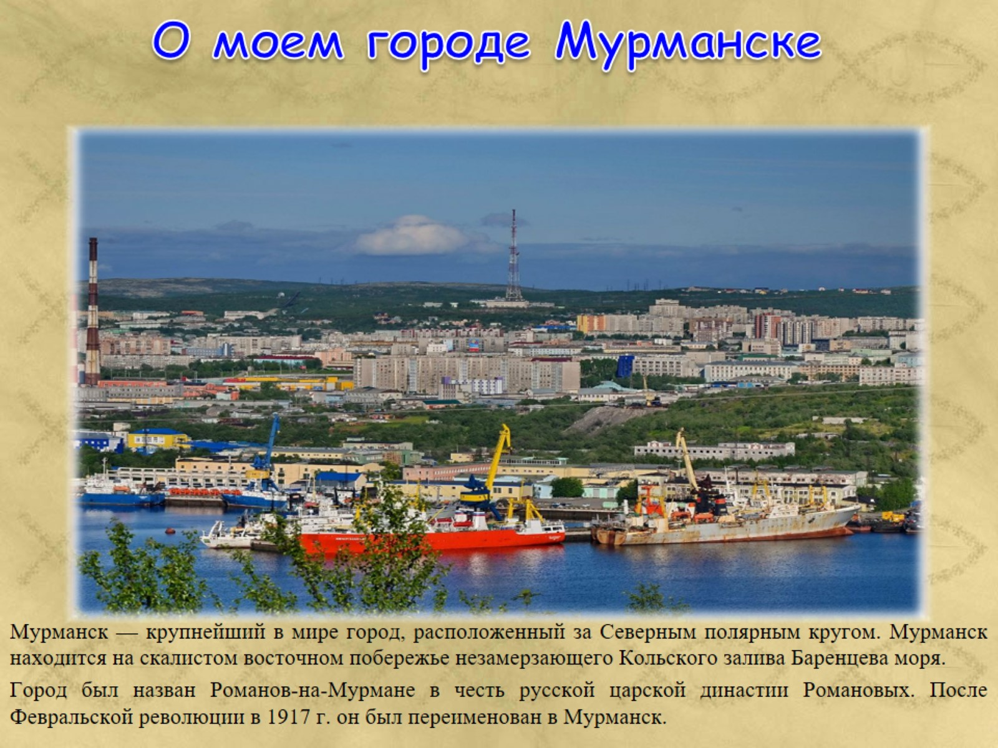
О моем городе Мурманске

Slide 3

Мурманск — город порт

Slide 4
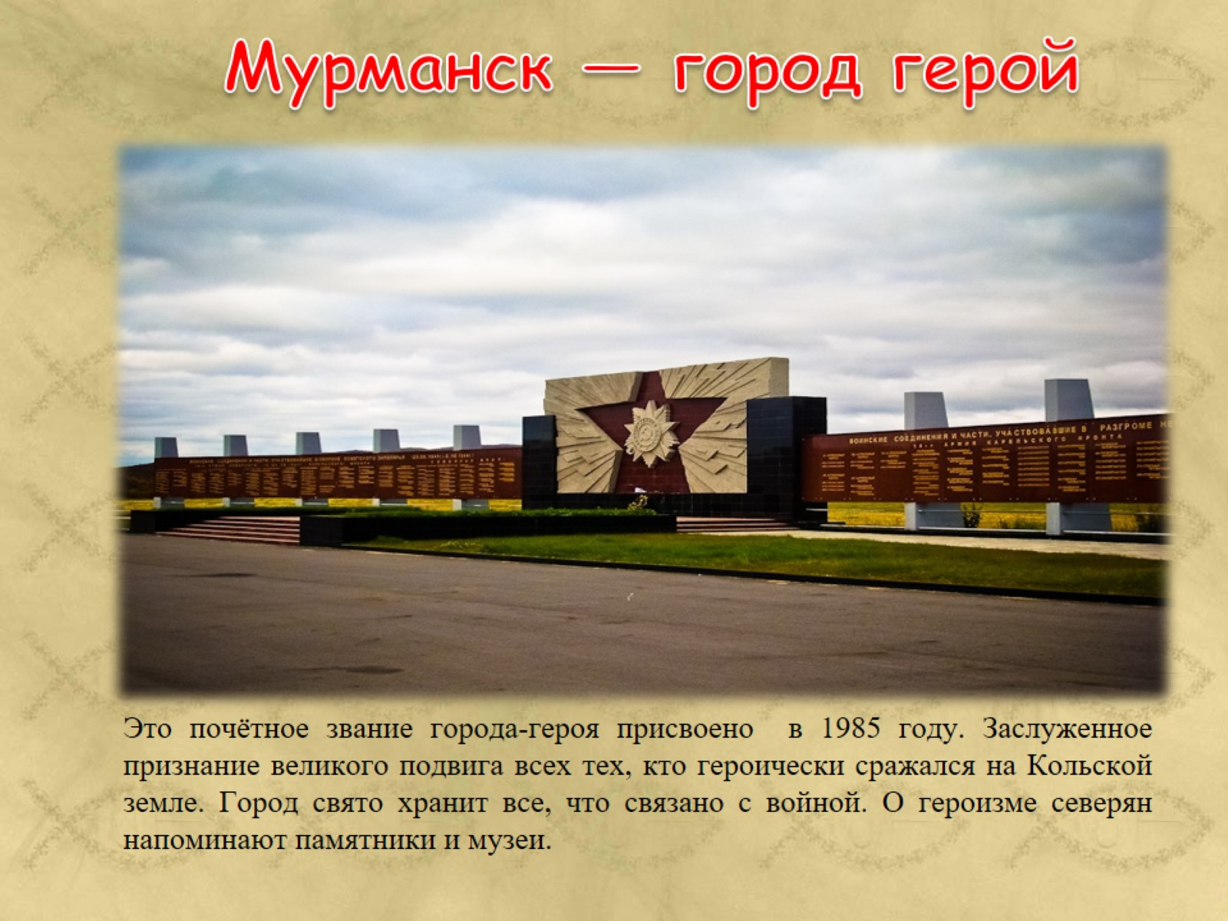
Мурманск — город герой

Slide 5
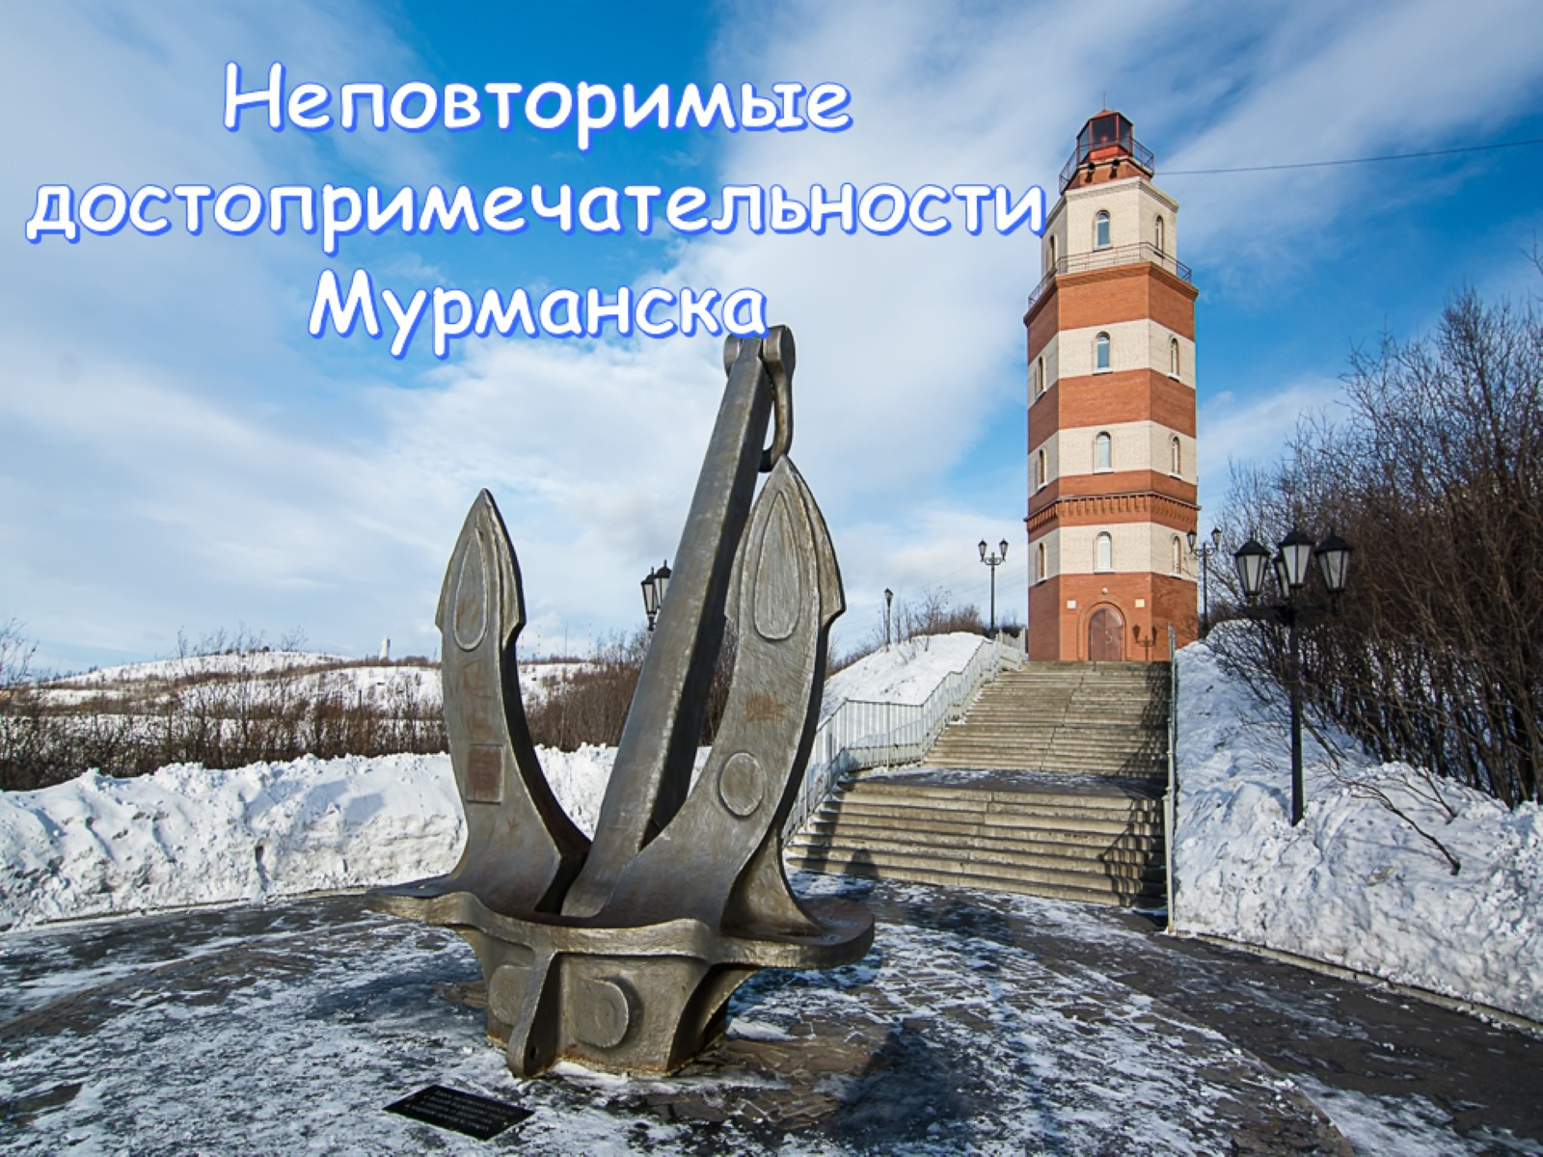
Неповторимые достопримечательности
Мурманска

Slide 6
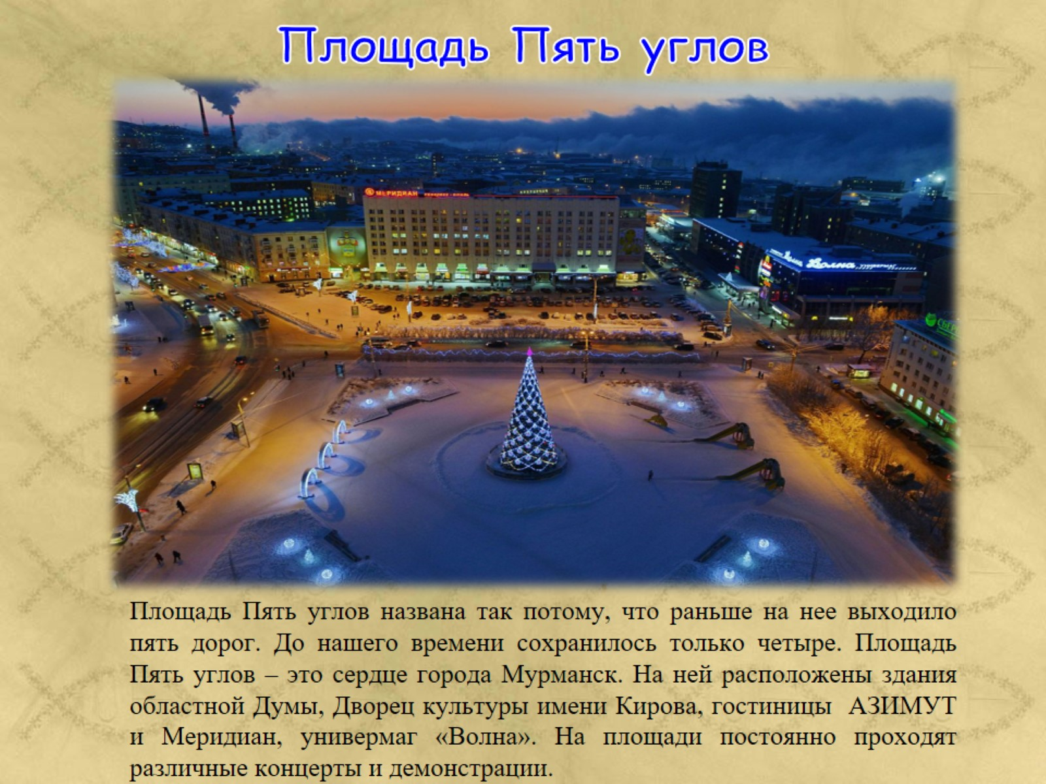
Площадь Пять углов

Slide 7
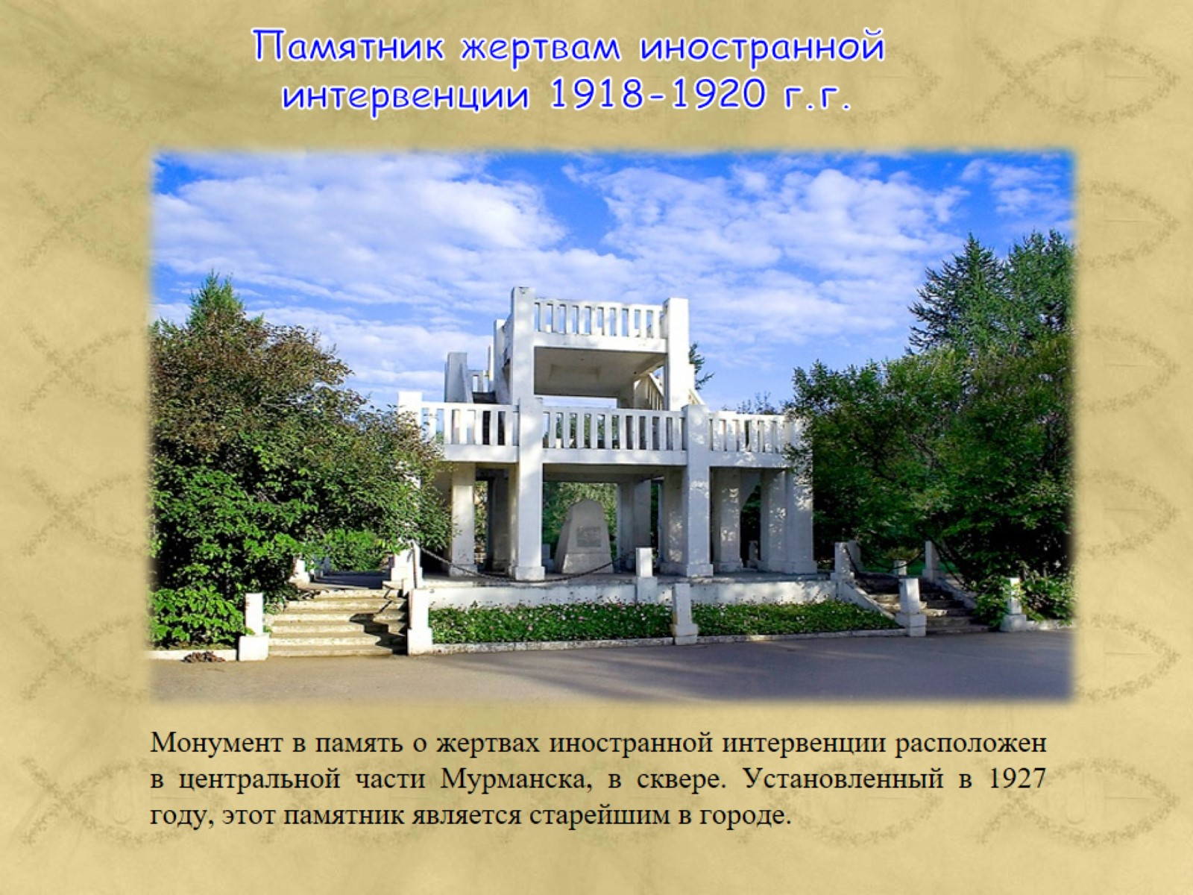

Slide 8
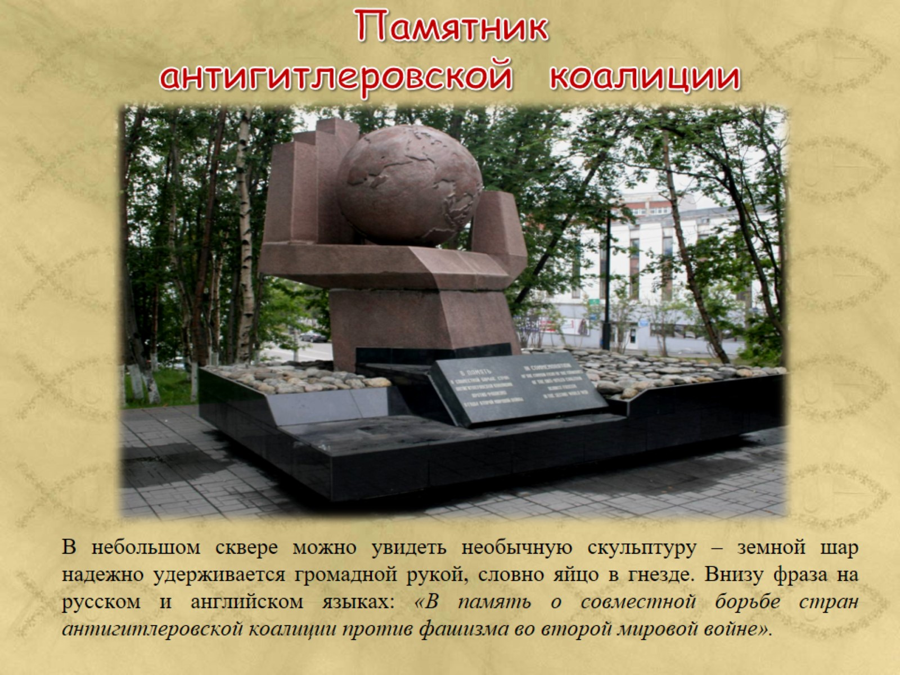
Памятник антигитлеровской коалиции

Slide 9
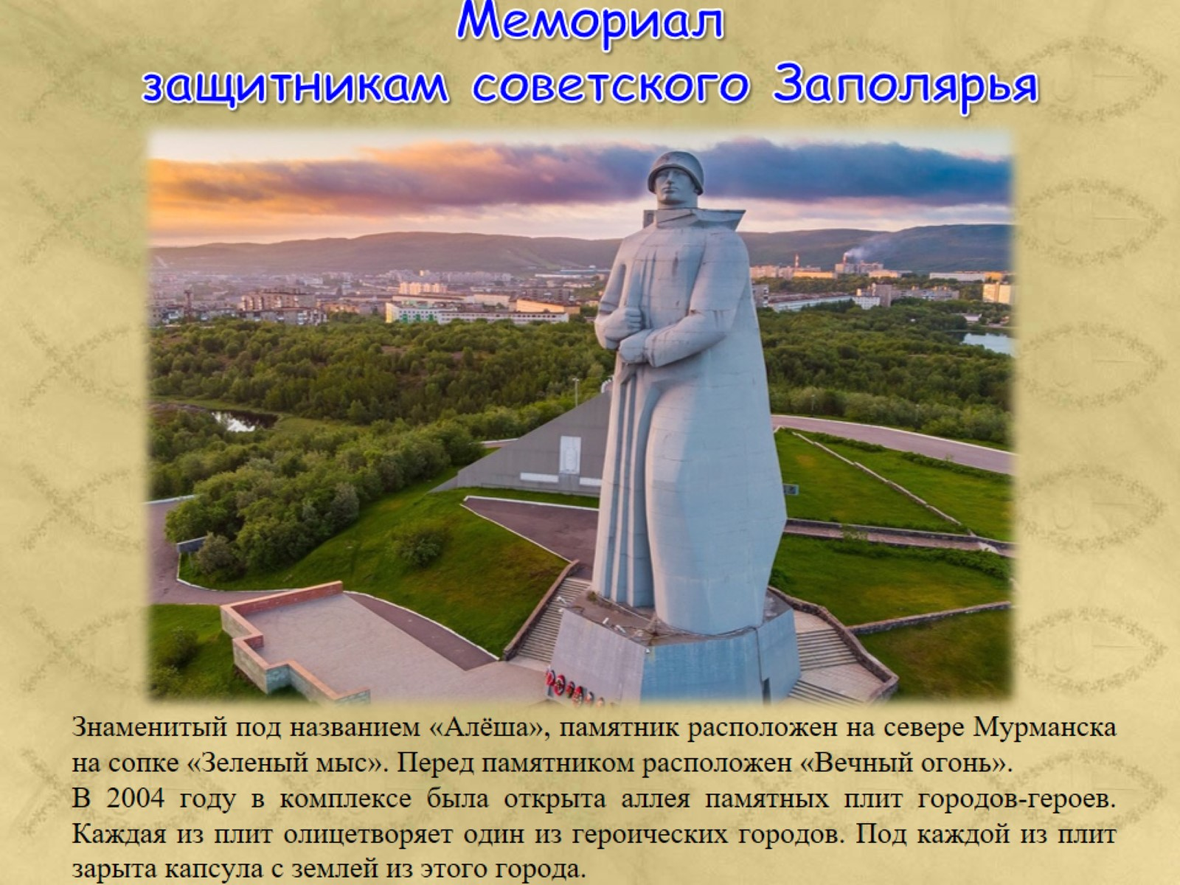
Мемориал защитникам советского Заполярья

Slide 10

Памятник Шестой комсомольской героической батарее

Slide 11
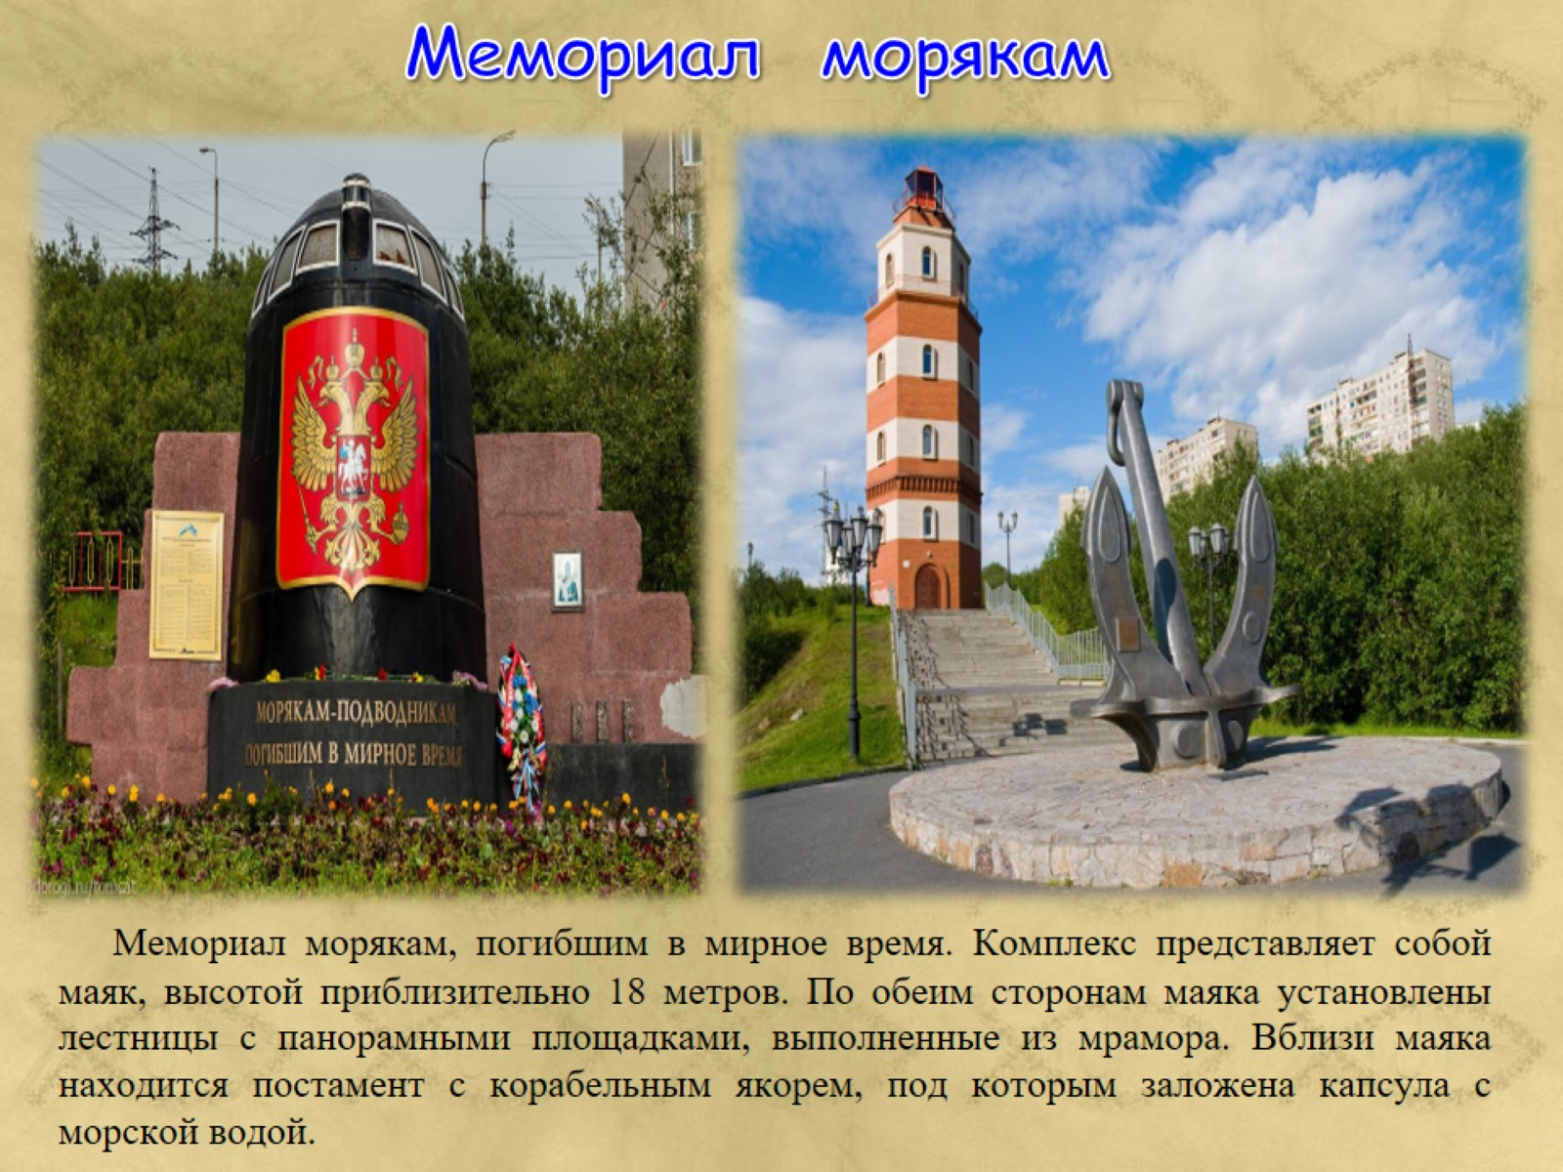

Slide 12
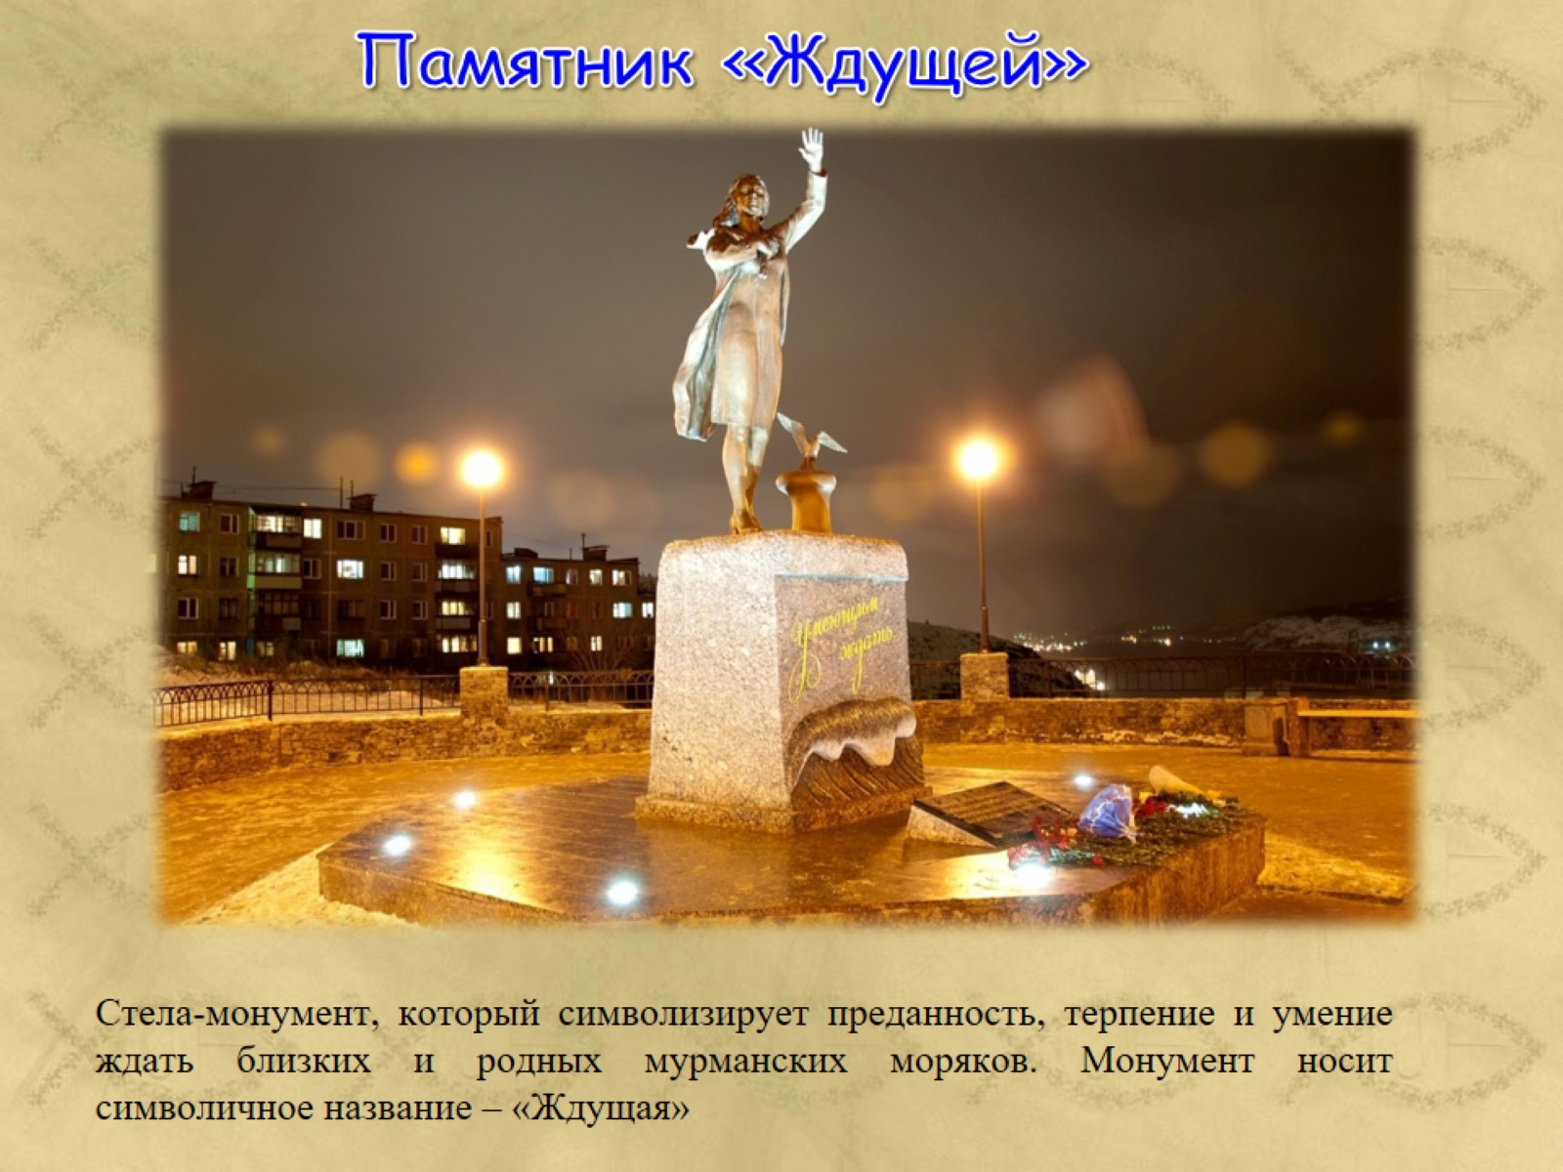
Памятник «Ждущей»

Slide 13

Мурманский областной краеведческий музей

Slide 14
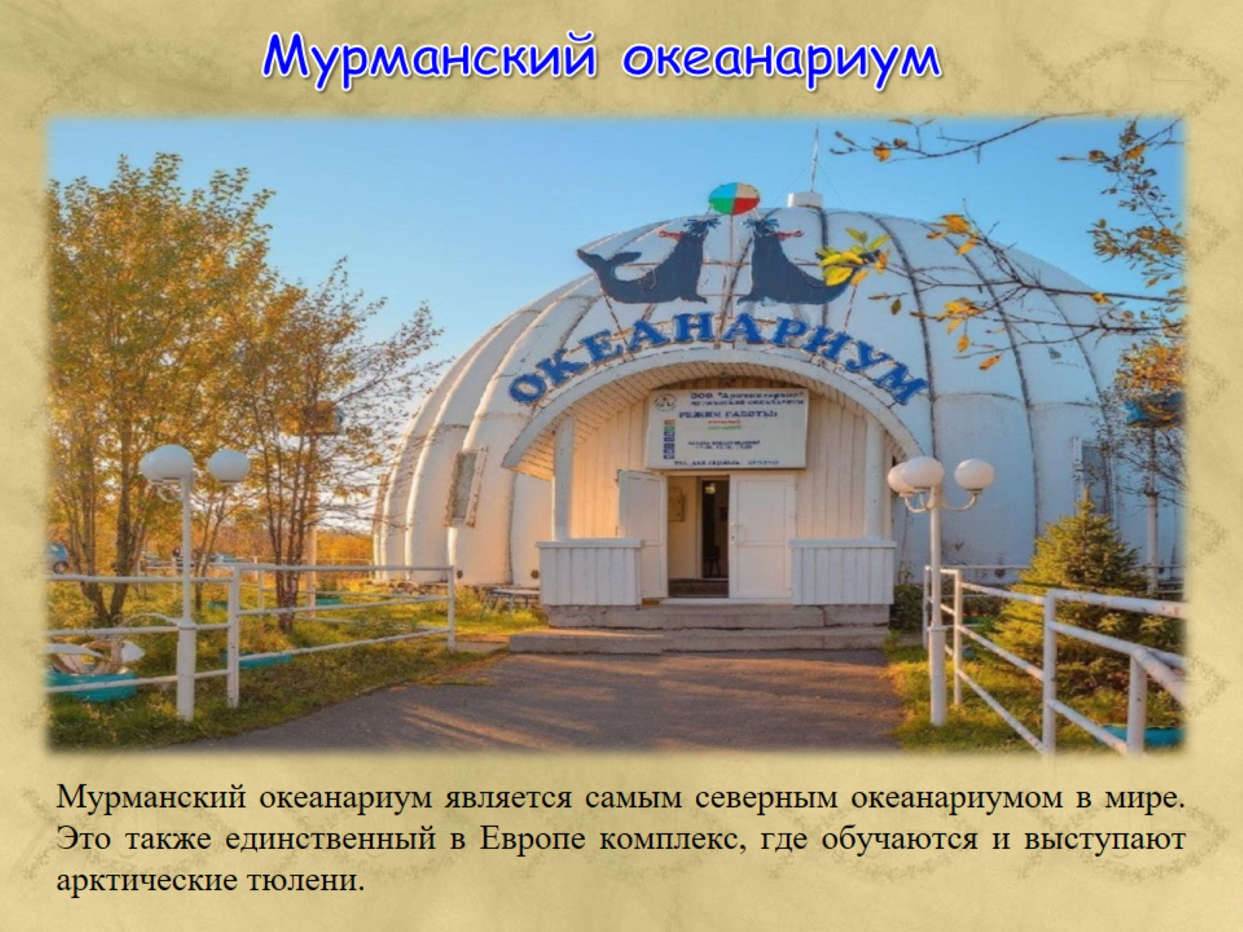
Мурманский океанариум

Slide 15
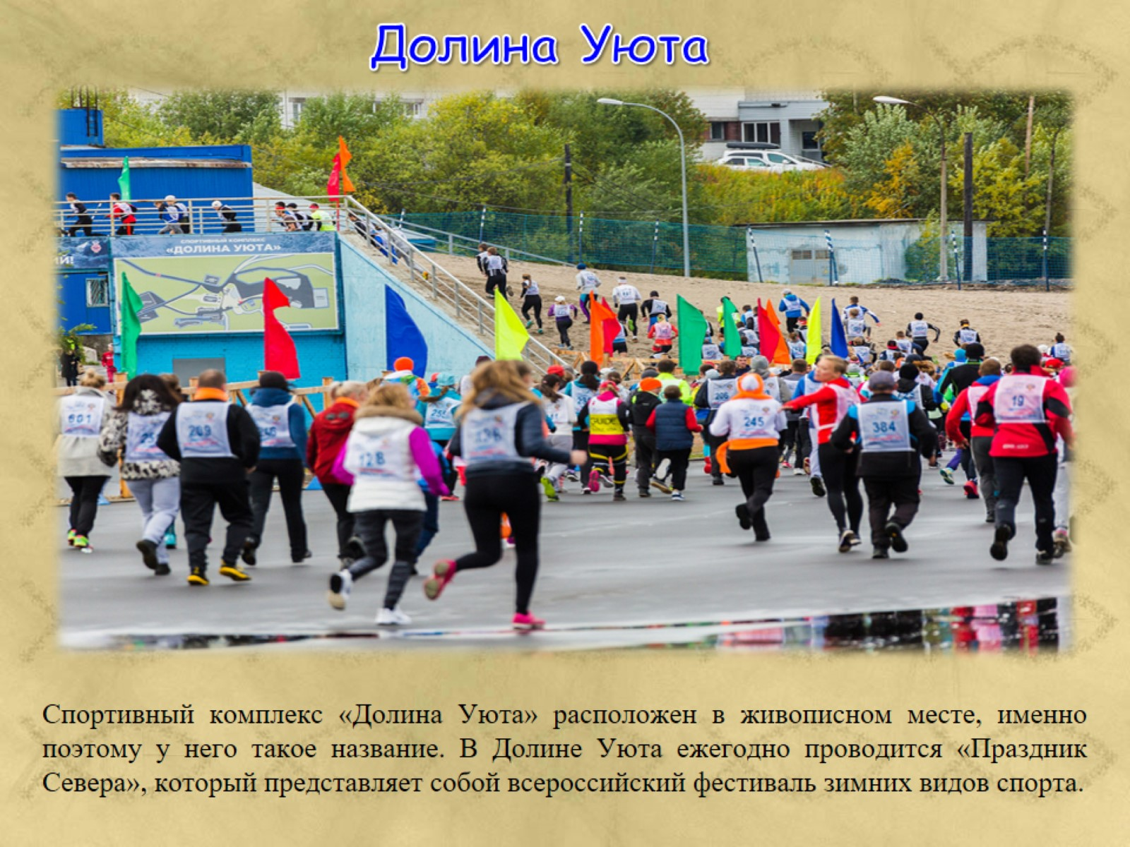
Долина Уюта

Slide 16
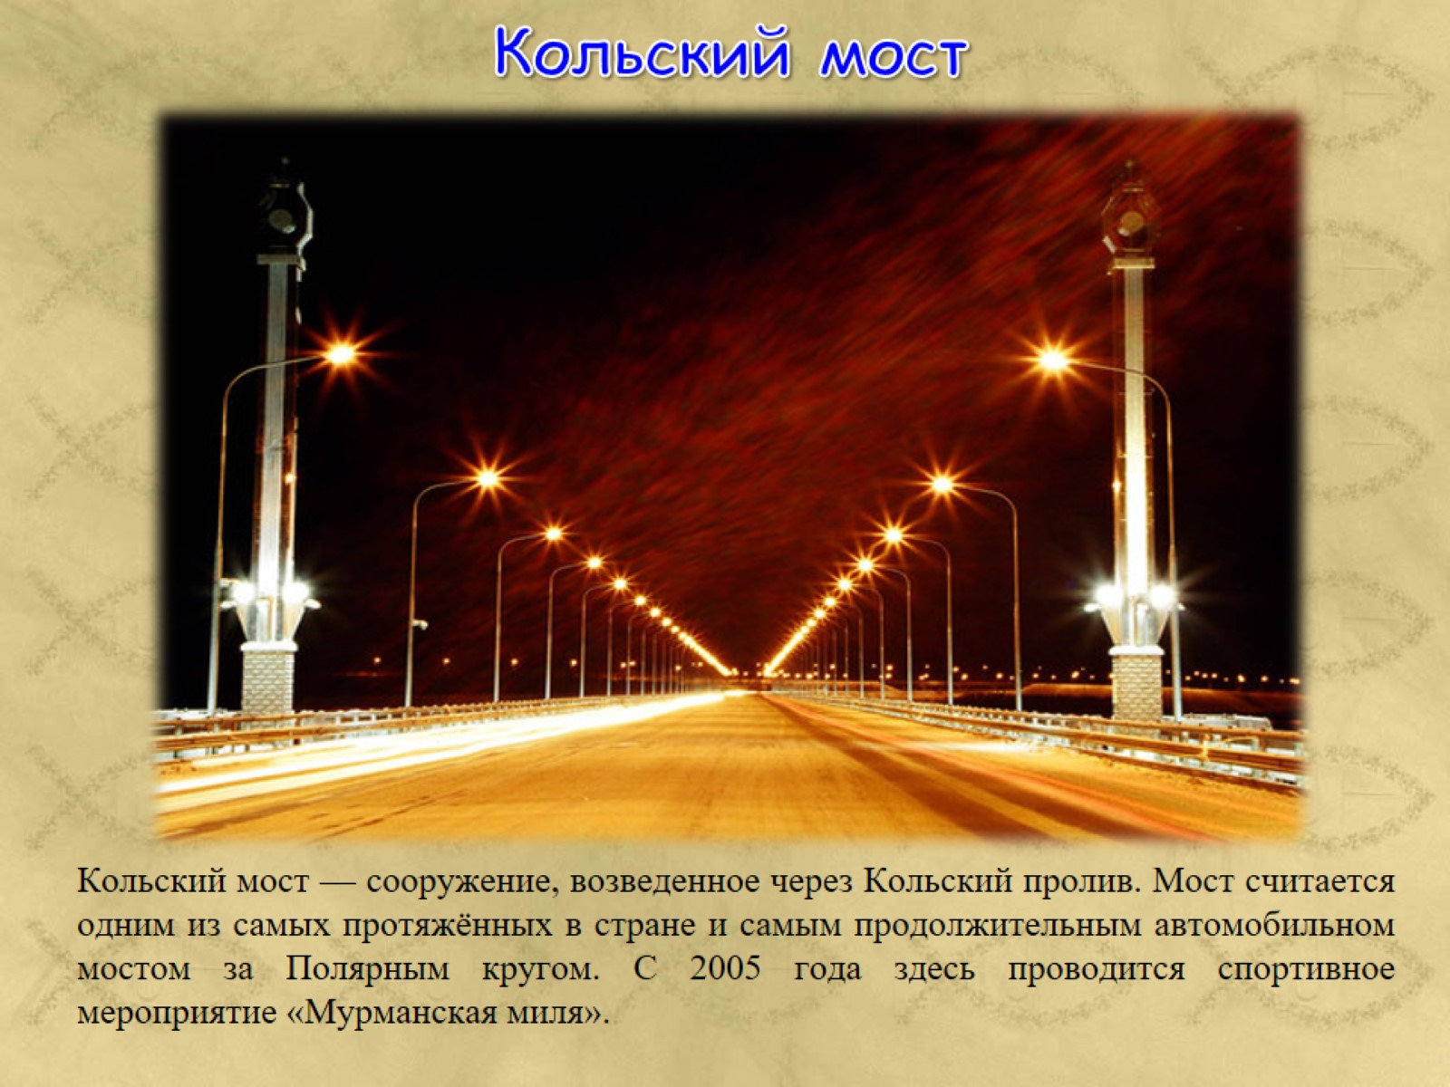
Кольский мост

Slide 17


